Slide 1

Certyfikat dla małych księgarni 2026-2027
Instrukcja wypełniania wniosku o dofinansowanie w programie

Slide 2
Instrukcja wypełniania wniosku o dofinansowanie w programie
Wniosek o dofinansowanie należy wypełnić i złożyć używając elektronicznego generatora wniosków dostępnego pod adresem:
https://instytutksiazki.pl/certyfikat/strona/3
Zaleca się by indywidualne konto w generatorze wniosków było założone i aktywowane przez wnioskodawcę co najmniej na 24 godzin przed terminem zamknięcia naboru do programu

Slide 3
Uwaga zmiana
Zgodnie z par. 8 ust. 9 regulaminu
Warunkiem rozpatrzenia wniosku jest terminowe dostarczenie kompletnego i poprawnego formalnie wniosku wraz z wymaganymi załącznikami w generatorze wniosków Wniosek uznaje się za złożony dopiero po kliknięciu przycisku „Złóż wniosek”.
Po otrzymaniu dofinansowania beneficjent zobowiązany jest do doręczenia do IK wniosku wraz z załącznikami w formie pisemnej lub elektronicznej, opatrzonego podpisem kwalifikowanym.

Slide 4
Instrukcja wypełniania wniosku o dofinansowanie w programie
Złożenie wniosku poprzedza założenie konta – aby to zrobić należy podać login (adres e-mail) i wprowadzić proponowane przez siebie hasło.
Na wskazany przy rejestracji adres e-mail zostanie wysłany link aktywacyjny, który zakończy proces zakładania konta.

Slide 5
Instrukcja wypełniania wniosku o dofinansowanie w programie
Aby zapewnić prawidłowe działanie generatora wniosków należy korzystać ze zaktualizowanej wersji przeglądarek internetowych.
Nie należy otwierać generatora wniosków w więcej niż w więcej niż jednej karcie przeglądarki, gdyż może to spowodować pojawienie się nieoczekiwanych błędów.

Slide 6
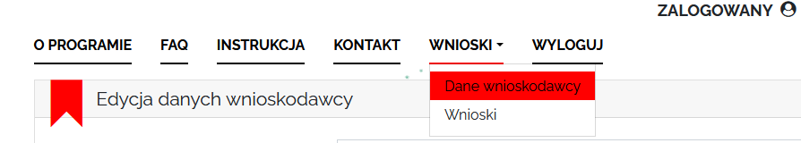
Instrukcja wypełniania wniosku o dofinansowanie w programie
Wypełnienie wniosku jest możliwe po wcześniejszym uzupełnieniu panelu Dane wnioskodawcy w zakładce WNIOSKI:
Bez podania danych wnioskodawcy wypełnienie wniosku nie będzie możliwe.

Slide 7
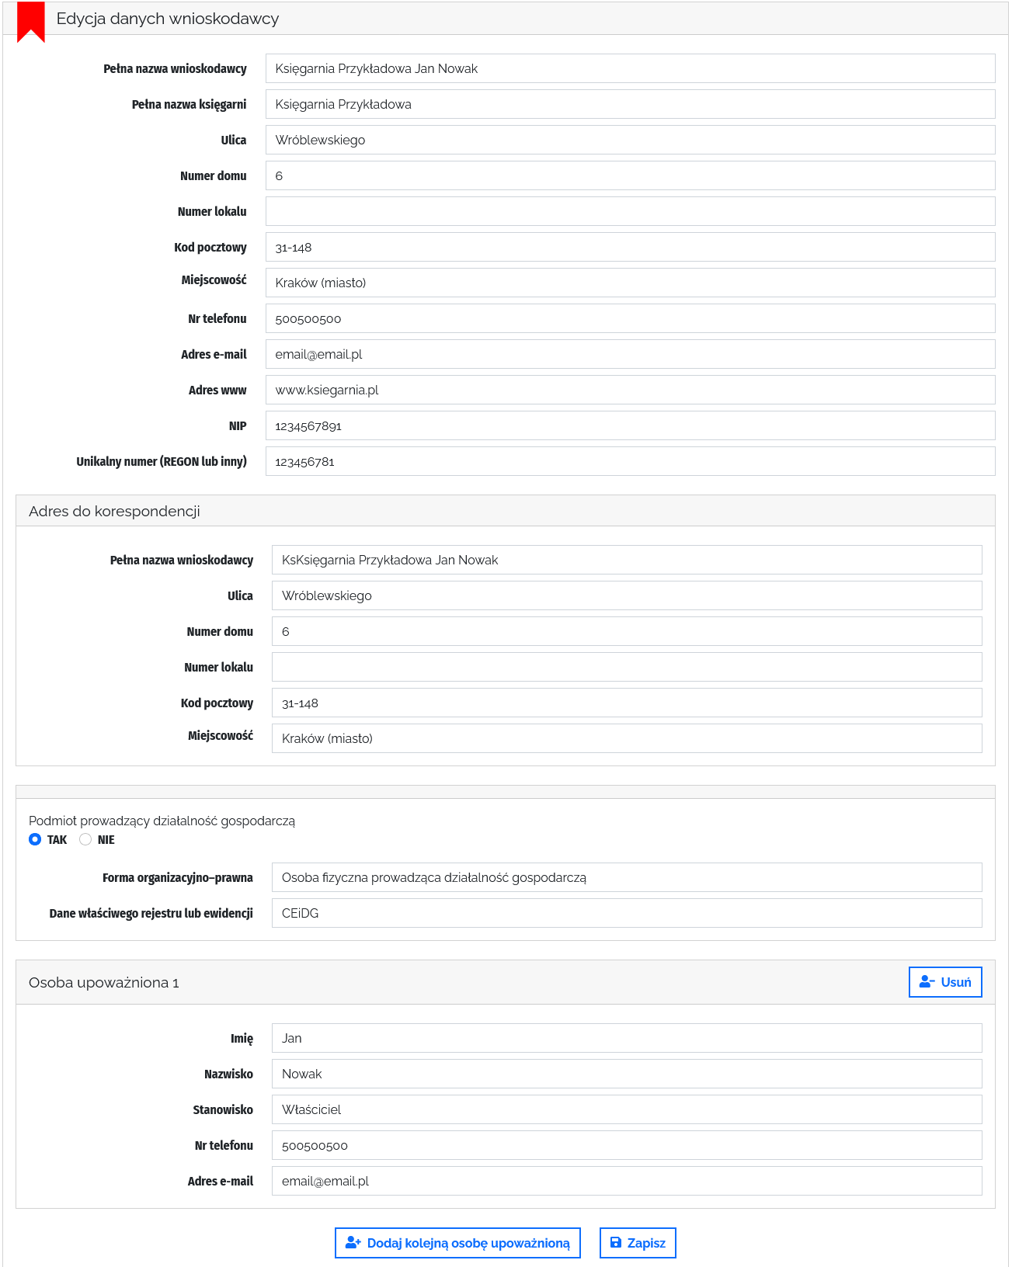
Dane Wnioskodawcy
Uzupełniając dane wnioskodawcy
należy wypełnić okienka wskazane
w tabeli.

Slide 8
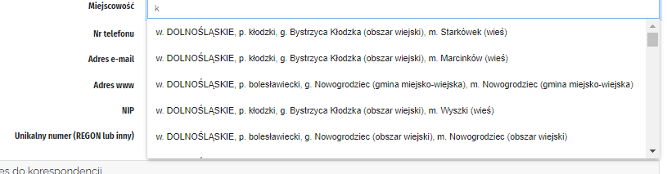
Instrukcja wypełniania wniosku o dofinansowanie w programie
W panelu Dane wnioskodawcy miejscowość wnioskodawcy wybierana jest z listy rozwijalnej – prosimy o uważny wybór właściwej nazwy:

Slide 9
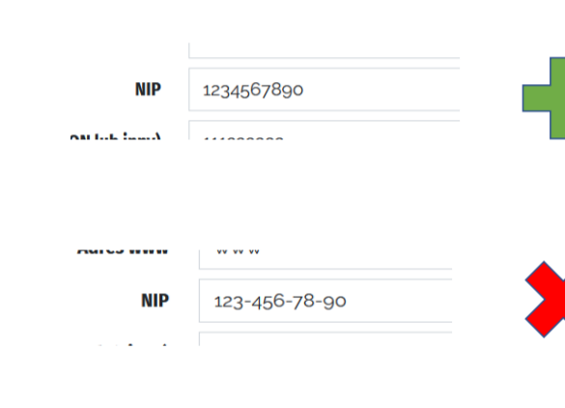
Instrukcja wypełniania wniosku o dofinansowanie w programie
W panelu Dane wnioskodawcy numer NIP oraz REGON należy uzupełnić w formie ciągu cyfr, bez oddzielających je myślników/dywizów/półpauz:

Slide 10
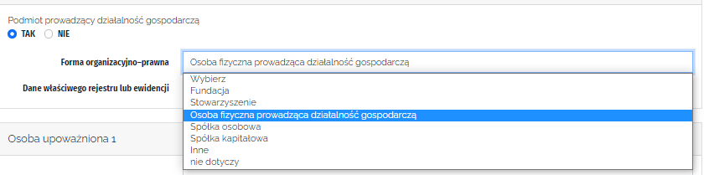
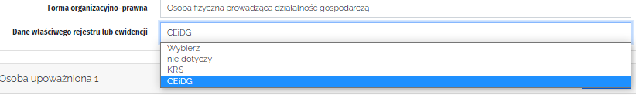
Instrukcja wypełniania wniosku o dofinansowanie w programie
W tej części wniosku konieczny jest również wybór podmiotu prowadzącego działalność gospodarczą. Z rozwijanej lisy należy wybrać jedną z możliwych opcji:
2. Dane właściwego rejestru lub ewidencji

Slide 11
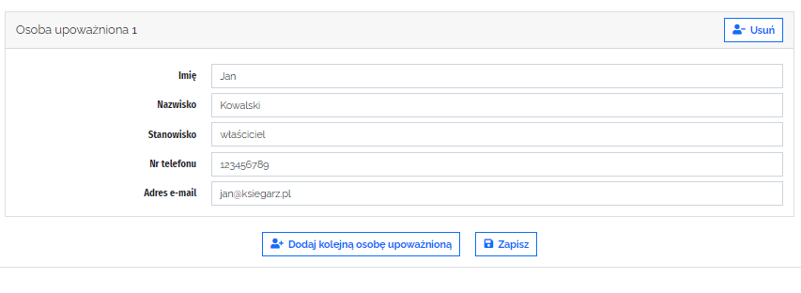
Instrukcja wypełniania wniosku o dofinansowanie w programie
W zakładce dane wnioskodawcy należy również wypełnić dane dotyczące osoby upoważnionej do reprezentowania księgarni:
Aby dodać kolejną osobę upoważnioną do reprezentowania księgarni należy kliknąć przycisk „Dodaj kolejną osobę upoważnioną”.
Aby zapisać dane wnioskodawcy należy kliknąć przycisk „Zapisz”.

Slide 12
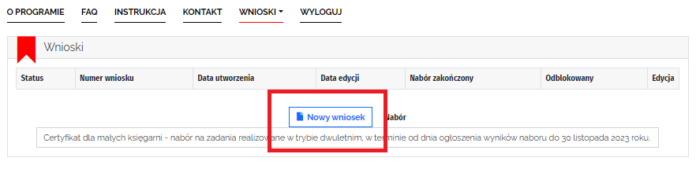
Instrukcja wypełniania wniosku o dofinansowanie w programie
Po poprawnym uzupełnieniu zakładki „Dane wnioskodawcy”, można przejść do zakładki „Wnioski”.
Wniosek można wypełnić klikając przycisk „Nowy wniosek”.

Slide 13
Instrukcja wypełniania wniosku o dofinansowanie w programie
W celu zapisania kopii roboczej wniosku wystarczy wypełnić:
dane osoby odpowiedzialnej za przygotowanie wniosku
zgody na przetwarzanie danych osobowych

Slide 14
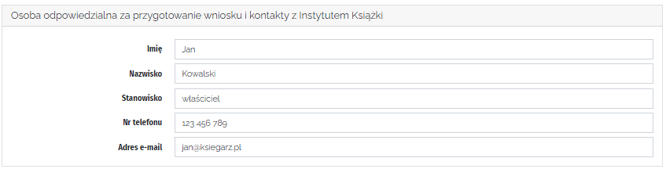
Instrukcja wypełniania wniosku o dofinansowanie w programie
Wypełniając punkt Osoba odpowiedzialna za przygotowanie wniosku i kontakty z Instytutem Książki prosimy wpisać dane osoby faktycznie wypełniającej wniosek. Tą osobą może być właściciel księgarni, pracownik księgarni, ale i osoba zatrudniona poza księgarnią. Osoba odpowiedzialna nie musi być równoznaczna z osobą upoważnioną do reprezentowania wnioskodawcy.
To właśnie na adres e-mail wskazany w tym punkcie będą wysyłane wszystkie powiadomienia dotyczące wniosku – w tym informacje o konieczności poprawy błędów formalnych.

Slide 15
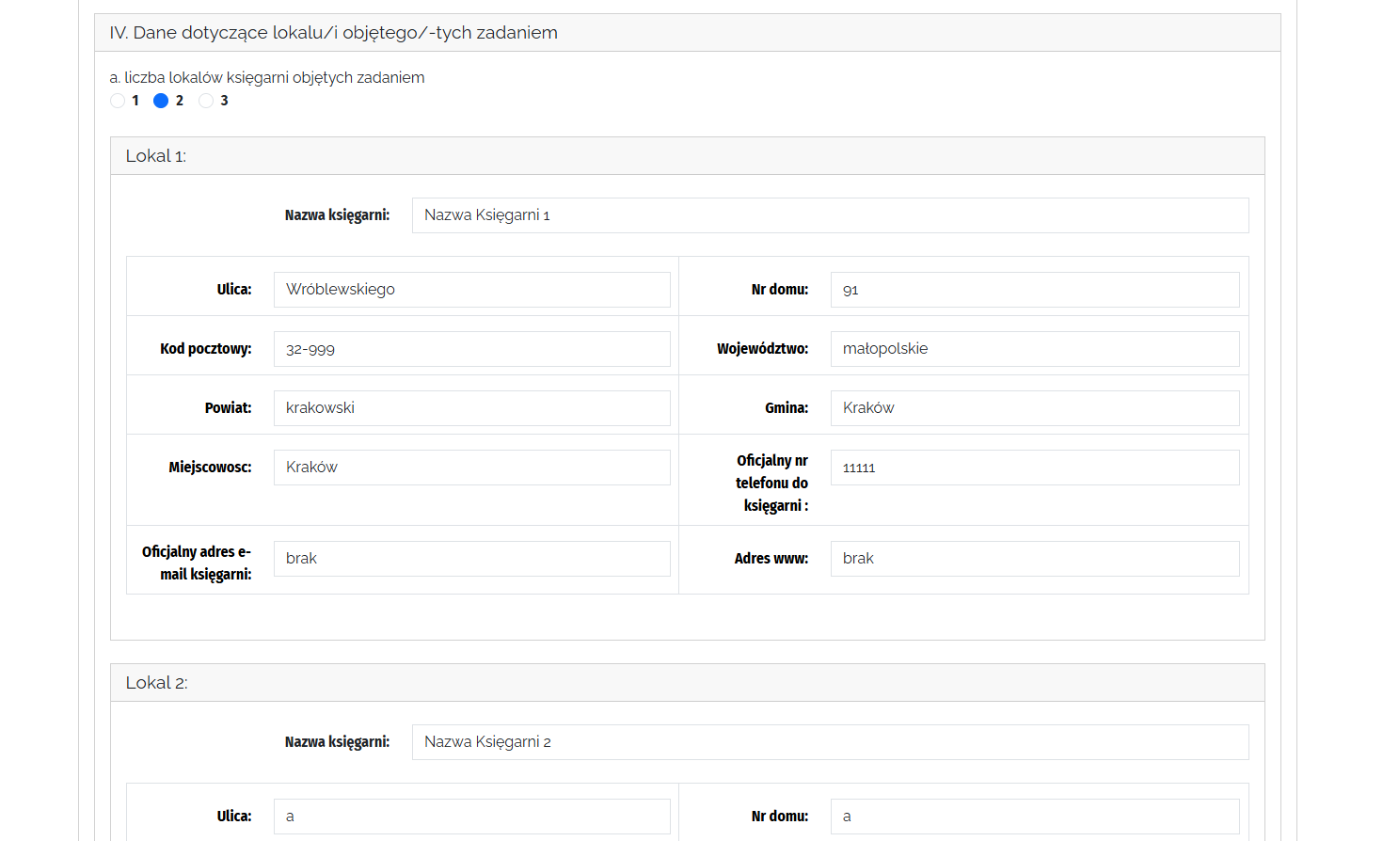
Instrukcja wypełniania wniosku o dofinansowanie w programie

Slide 16
Instrukcja wypełniania wniosku o dofinansowanie w programie
Preliminarz całkowitych wydatków
Nazwy kosztów podanych w poszczególnych kategoriach kosztów powinny być jak najbardziej ogólne:
Laptop DELL Inspiron 5310-8512 13.3" i5
Komputer

Slide 17
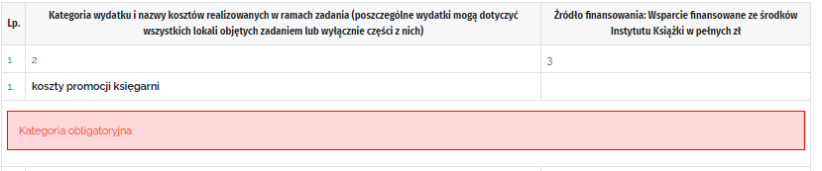
Instrukcja wypełniania wniosku o dofinansowanie w programie
Preliminarz całkowitych wydatków
Kategoria wydatków Koszty promocji księgarni jest kategorią obligatoryjną dla każdego wnioskodawcy, musi być częścią realizacji każdego wnioskowanego zadania, zarówno w roku 2026, jak i w 2027.

Slide 18
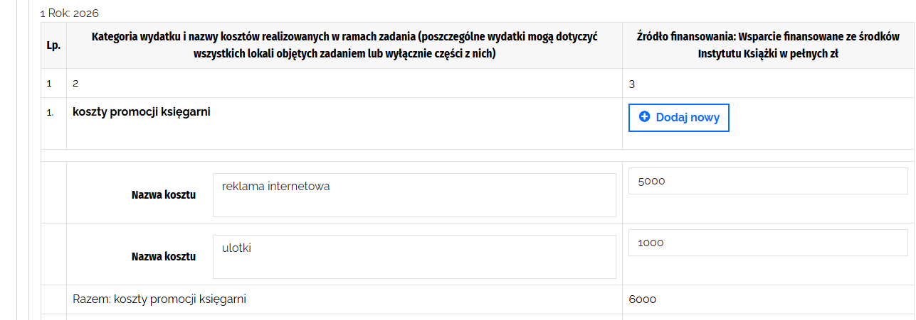
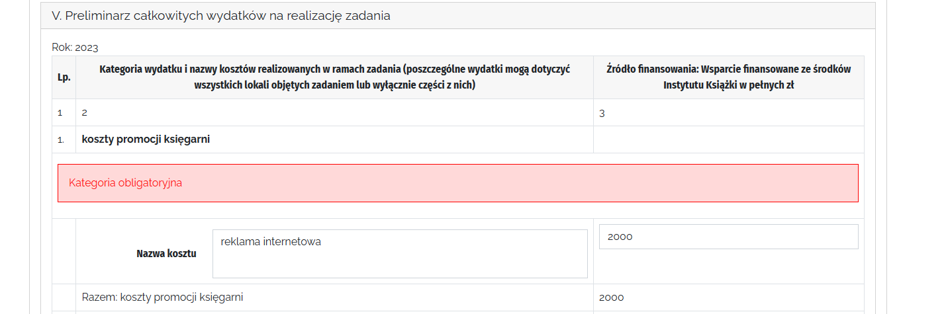
Instrukcja wypełniania wniosku o dofinansowanie w programie
Uzupełniając preliminarz, należy podać nazwy poszczególnych kosztów oraz wartość tych kosztów w pełnych złotych:

Slide 19
Instrukcja wypełniania wniosku o dofinansowanie w konkursie
W ramach programu „Certyfikat dla małych księgarni” możliwe jest finansowane poniższych kosztów:
koszty promocji księgarni;
koszty konsultingu i doradztwa;
koszty stałe utrzymania lokalu księgarni;
koszty realizacji planu proczytelniczego;
zakup niezbędnego sprzętu i wyposażenia księgarni.

Slide 20
Instrukcja wypełniania wniosku o dofinansowanie w programie
Preliminarz całkowitych wydatków
Suma kosztów poszczególnych kategorii widnieje na końcu tabeli dotyczącej danej kategorii.
Suma kosztów wszystkich kategorii widnieje w tabeli podsumowanie.

Slide 21
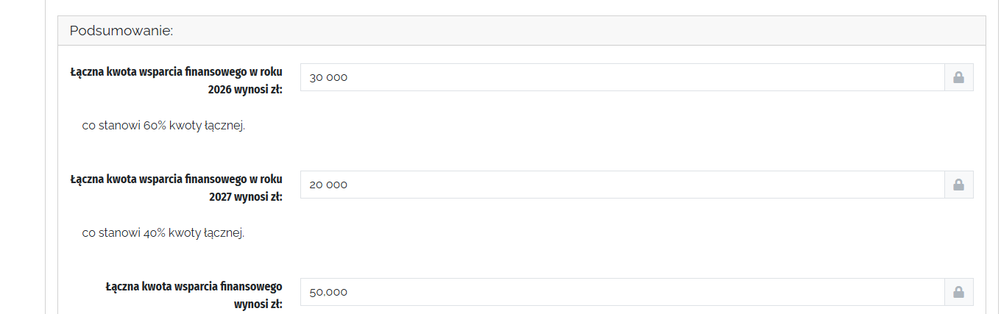
Instrukcja wypełniania wniosku o dofinansowanie w programie
Podsumowanie kosztów:
Po uzupełnieniu preliminarza w tabeli „Podsumowanie kosztów” pojawi się informacja dotycząca łącznych kwot wsparcia finansowego z podziałem na lata.

Slide 22
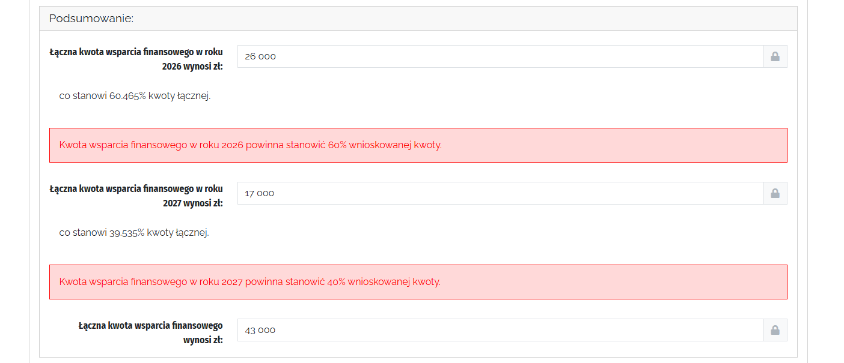
Instrukcja wypełniania wniosku o dofinansowanie w programie
Podsumowanie kosztów:
Jeżeli kwota wsparcia finansowego będzie wyższa niż regulaminowe maksimum – pojawi się informacja o błędzie.
Dodatkowo generator wylicza wartość procentową wsparcia w poszczególnych latach, co stanowi wskazówkę dotyczącą poprawności wypełnienia preliminarza kosztów.

Slide 23
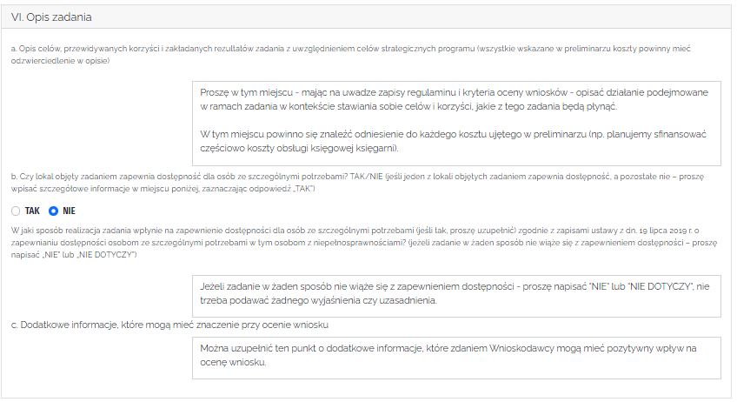
Instrukcja wypełniania wniosku o dofinansowanie w programie
Opis zadania – w poszczególnych polach opisów zadania należy wpisać informacje dotyczące księgarni, które mogą mieć pozytywny wpływ na ocenę wniosku.
Pole „dodatkowe informacje”
nie jest obowiązkowe.

Slide 24
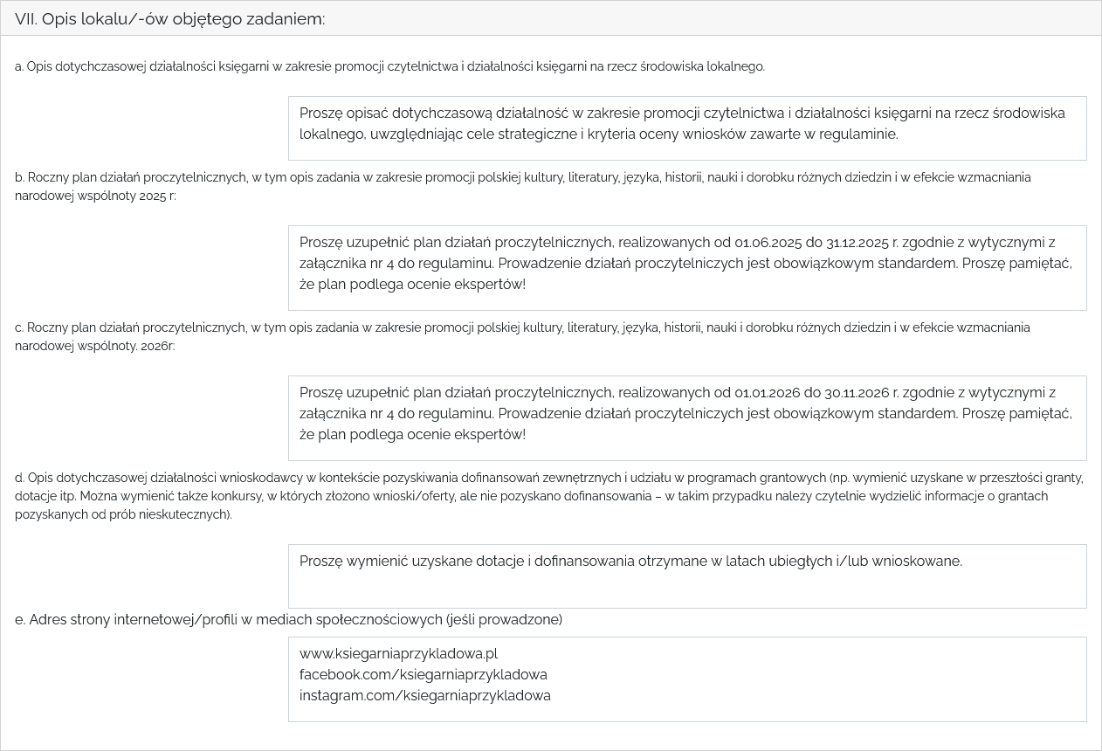
Instrukcja wypełniania wniosku o dofinansowanie w programie
Opis lokalu/-ów
objętych zadaniem.
W poszczególnych
polach opisów zadania
należy wpisać informacje
dotyczące księgarni,
które mogą mieć
pozytywny wpływ na
ocenę wniosku.

Slide 25
VII Opis lokalu/-ów objętego zadaniem podlega ocenie merytorycznej przez ekspertów!
a. Opis dotychczasowej działalności księgarni w zakresie promocji i działalności księgarni na rzecz środowiska lokalnego, w tym kontynuacji lub inicjacji lokalnych i ponadlokalnych partnerstw na rzecz czytelnictwa
Roczny plan działań proczytelnicznych, w tym opis zadania w zakresie promocji polskiej kultury, literatury, języka, historii, nauki i dorobku różnych dziedzin i w efekcie wzmacniania narodowej wspólnoty 2026 r:
c. Roczny plan działań proczytelnicznych, w tym opis zadania w zakresie promocji polskiej kultury, literatury, języka, historii, nauki i dorobku różnych dziedzin i w efekcie wzmacniania narodowej wspólnoty 2027 r.

Slide 26
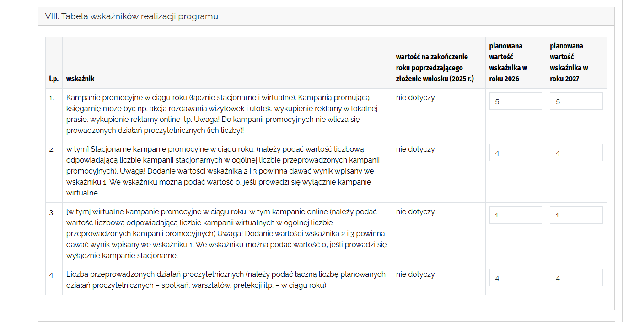
Instrukcja wypełniania wniosku o dofinansowanie w programie

Slide 27
Instrukcja wypełniania wniosku o dofinansowanie w programie
Wymagania obowiązkowe
Prowadzenie działalności w formie księgarni niezależnej minimum od 1 stycznia 2025 roku.
.

Slide 28
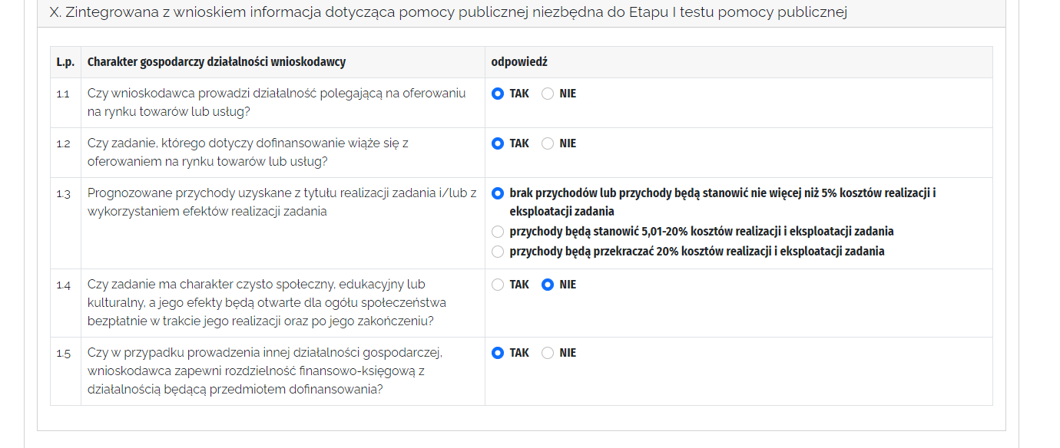
Instrukcja wypełniania wniosku o dofinansowanie w programie
Kolejny punkt wniosku stanowi pierwszą część testu pomocy publicznej.
Na pytania należy odpowiadać zgodnie ze stanem faktycznym.
Wynik testu nie podlega ocenie.

Slide 29
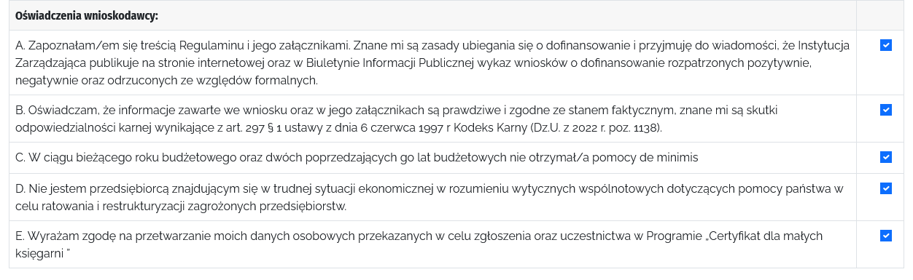
Instrukcja wypełniania wniosku o dofinansowanie w programie
Oświadczenia wnioskodawców.
W tym punkcie wniosku wnioskodawcy powinni zaznaczyć odpowiednie oświadczenia, zgodnie ze stanem faktycznym.

Slide 30
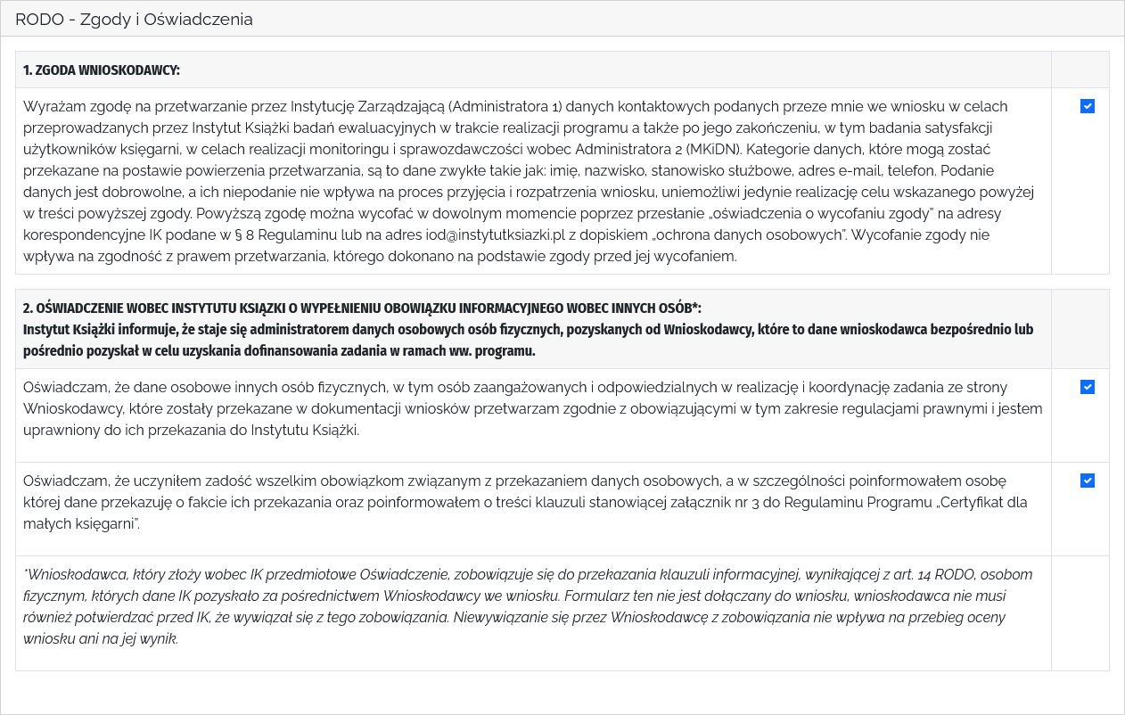
Instrukcja wypełniania wniosku o dofinansowanie w programie
Zgoda na badania ewaluacyjne (dobrowolna) oraz oświadczenia o przetwarzaniu danych osobowych (obowiązkowe).
Jeżeli „okienko” nie zostanie zaznaczone, w generatorze wyświetli się informacja: „Zgoda jest wymagana”.

Slide 31
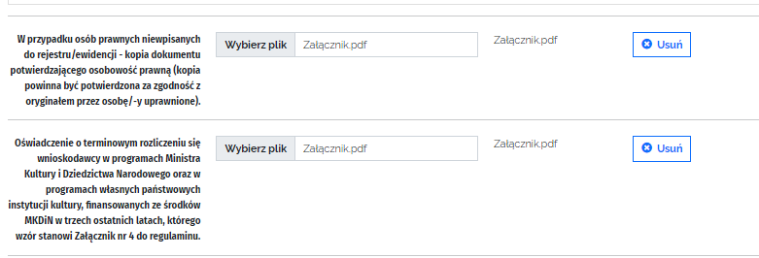
Instrukcja wypełniania wniosku o dofinansowanie w programie
Załączniki
Załączniki w generatorze wniosków można zapisywać w następujących formatach: jpg/pdf/png. Pliki w innych formatach (np. docx) nie mogą zostać zapisane w generatorze wniosków.
Nie ma możliwości dołączania
załączników w formie kilku
stron.
Każdy załącznik powinien być
wgrany do generatora w jednym
pliku.

Slide 32

Instrukcja wypełniania wniosku o dofinansowanie w programie
Zapis kopii roboczej, wydruk i złożenie wniosku
Wnioskodawca ma możliwość dokonywania różnych czynności w czasie wypełniania wniosku.
Na kolejnych slajdach przedstawione są możliwości, jakie dają powyższe przyciski.

Slide 33
Instrukcja wypełniania wniosku o dofinansowanie w programie
Zapis kopii roboczej, wydruk i złożenie wniosku
Zapis kopii roboczej jest możliwy na każdym etapie składania wniosku. Do zapisania kopii roboczej potrzebne jest jedynie podanie danych osoby odpowiedzialnej za przygotowanie wniosku oraz wyrażanie zgody na przetwarzanie danych osobowych.
Po zapisaniu kopii roboczej można wylogować się z generatora wniosków i powrócić do niego w dogodnym dla Państwa momencie, w czasie trwania naboru. Wszystkie dane zapisane w kopii roboczej zostaną zachowane.

Slide 34
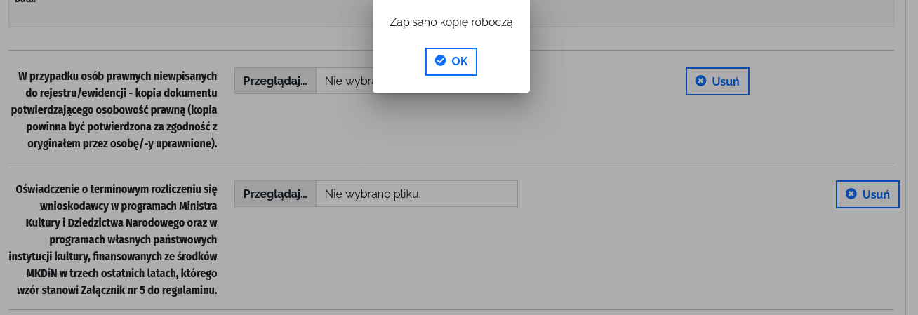
Po zapisaniu kopii roboczej pojawi się komunikat:

Slide 35
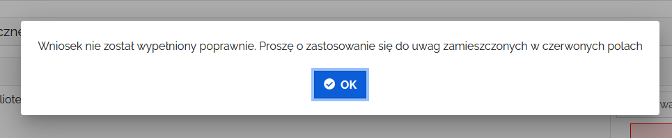
Instrukcja wypełniania wniosku o dofinansowanie w programie
Zapis kopii roboczej, wydruk i złożenie wniosku
Aby rozpocząć proces składania wniosku należy kliknąć przycisku „Zaakceptuj”.
Jeżeli wniosek nie został poprawnie uzupełniony, nie będą Państwo mieli możliwości złożenia go. W generatorze wniosków pojawi się poniższy komentarz:
Należy wybrać przycisk „OK” i zastosować się do uwag, które pojawią się w Państwa wniosku.

Slide 36
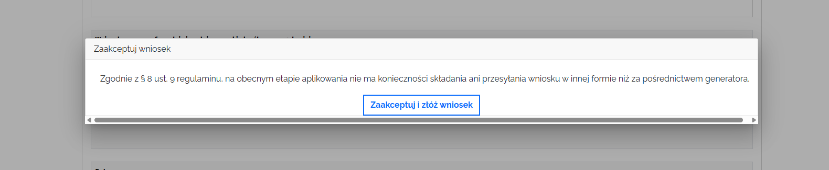
Instrukcja wypełniania wniosku o dofinansowanie w programie
Gdy wniosek nie zawiera błędów pojawi się komunikat:
System online zw. Generatorem nie sprawdza wartości merytorycznej wniosku i nie informuje o poprawności formalnej wniosku zgodnej z regulaminem (zasady, limity)

Slide 37
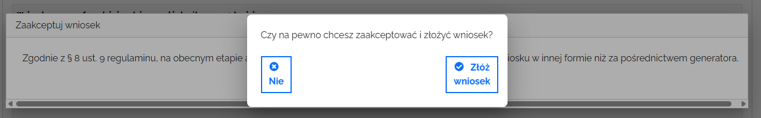
Złożenie wniosku
Po kliknięciu zaakceptuj i wyślij wniosek pojawia się komunikat:

Slide 38
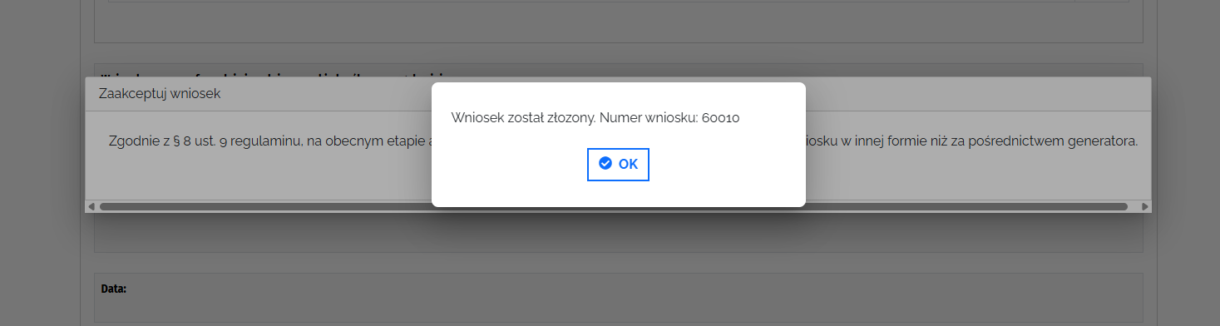
Formalne złożenie wniosku
Po kliknięciu w przycisk „Złóż wniosek’’ następuje formalne złożenie wniosku w systemie. Wniosek musi mieć nadany numer wniosku!

Slide 39
STATUS WNIOSKU – UWAGA ZMIANA!
Gdy pracownik IK dokona oceny wniosku:
błąd formalny – mają Państwo możliwość „edycji’’ wniosku
poprawny formalnie – mają Państwo zablokowany dostęp do edytowania wniosku. Aby odblokować dostęp muszą się Państwo skontaktować z działem OPS

Slide 40
Instrukcja wypełniania wniosku o dofinansowanie w programie
Dokładne informacje zasad przyznawania dofinansowania, przebiegu programu oraz zobowiązań beneficjentów znajdują się w Regulaminie programu dostępnym na stronie internetowej Instytutu Książki: www.instytutksiazki.pl
Problemy techniczne proszę zgłaszać na adres: certyfikat2026@instytutksiazki.pl
Informacji o programie udzielają:
Ewa Gąsior | 505 245 827| e.gasior@instytutksiazki.pl
Agnieszka Lewandowska | 698 669 510| a.lewandowska@instytutksiazki.pl

